Slide 1
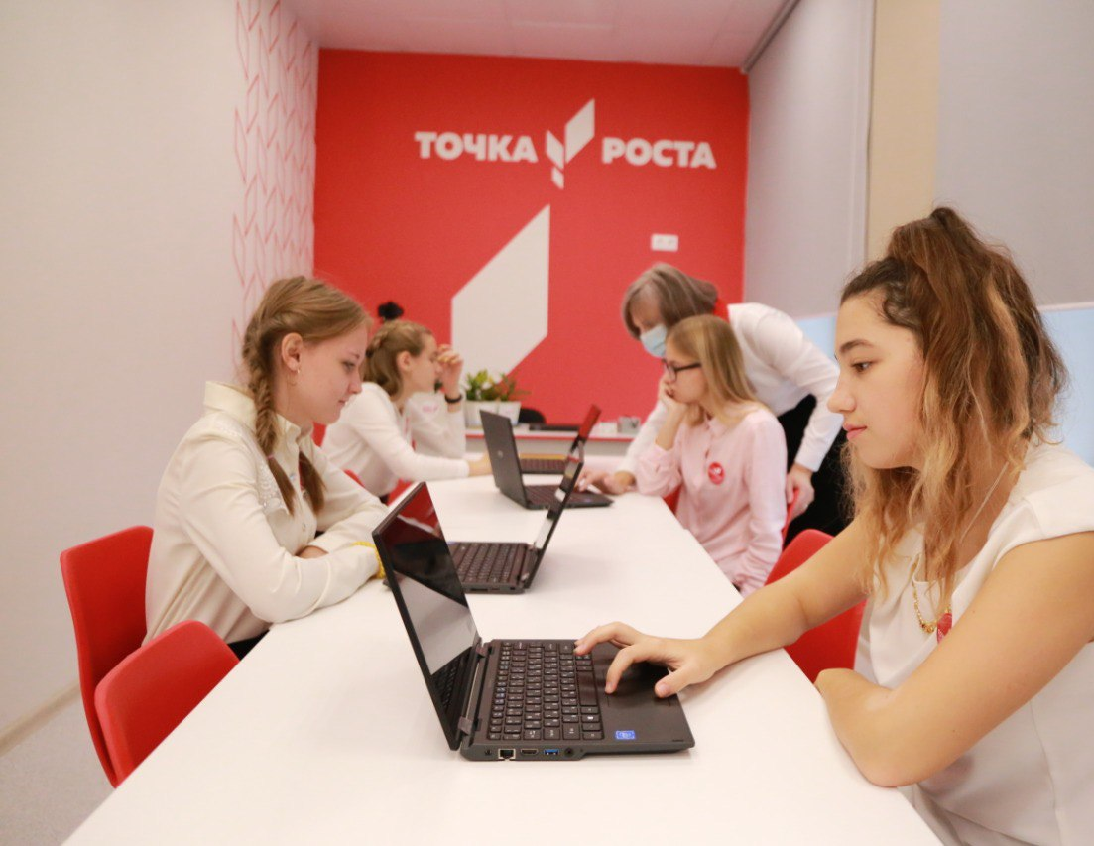
Ольга Николаевна Колесниченко, руководитель проектного офиса министерства образования Кузбасса
МИНИСТЕРСТВО
ОБРАЗОВАНИЯ
КУЗБАССА
Проект «Точка роста»
в Кузбассе: результаты и перспективы

Slide 2
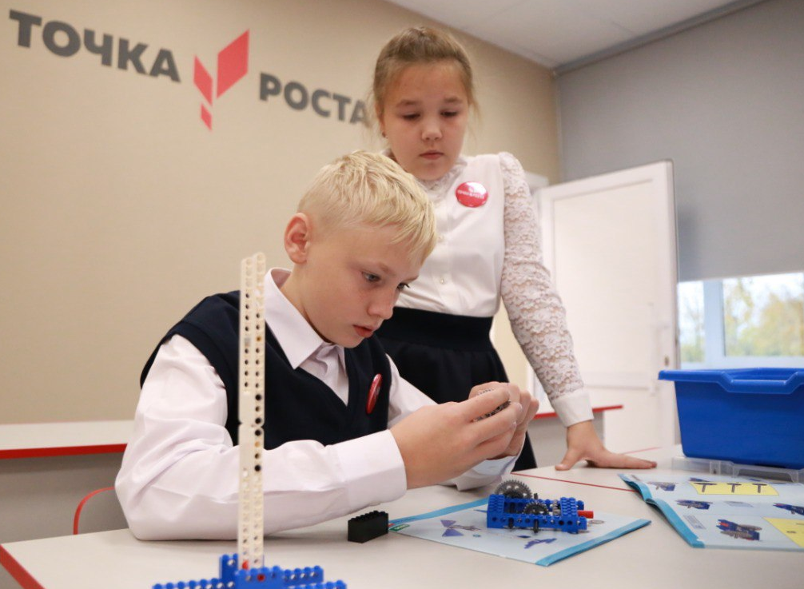
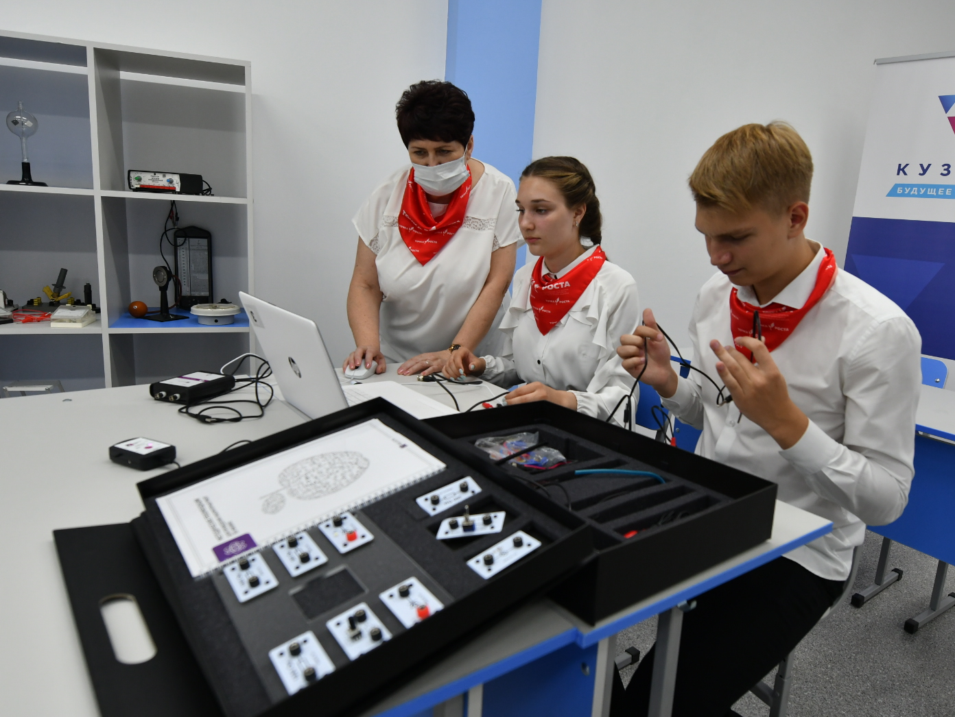
Кузбасская сеть центров образования цифрового, естественнонаучного, технического и гуманитарного профилей, организованная в рамках проекта «Современная школа»
2021 год
140 центров
50 000 учащихся

Slide 3
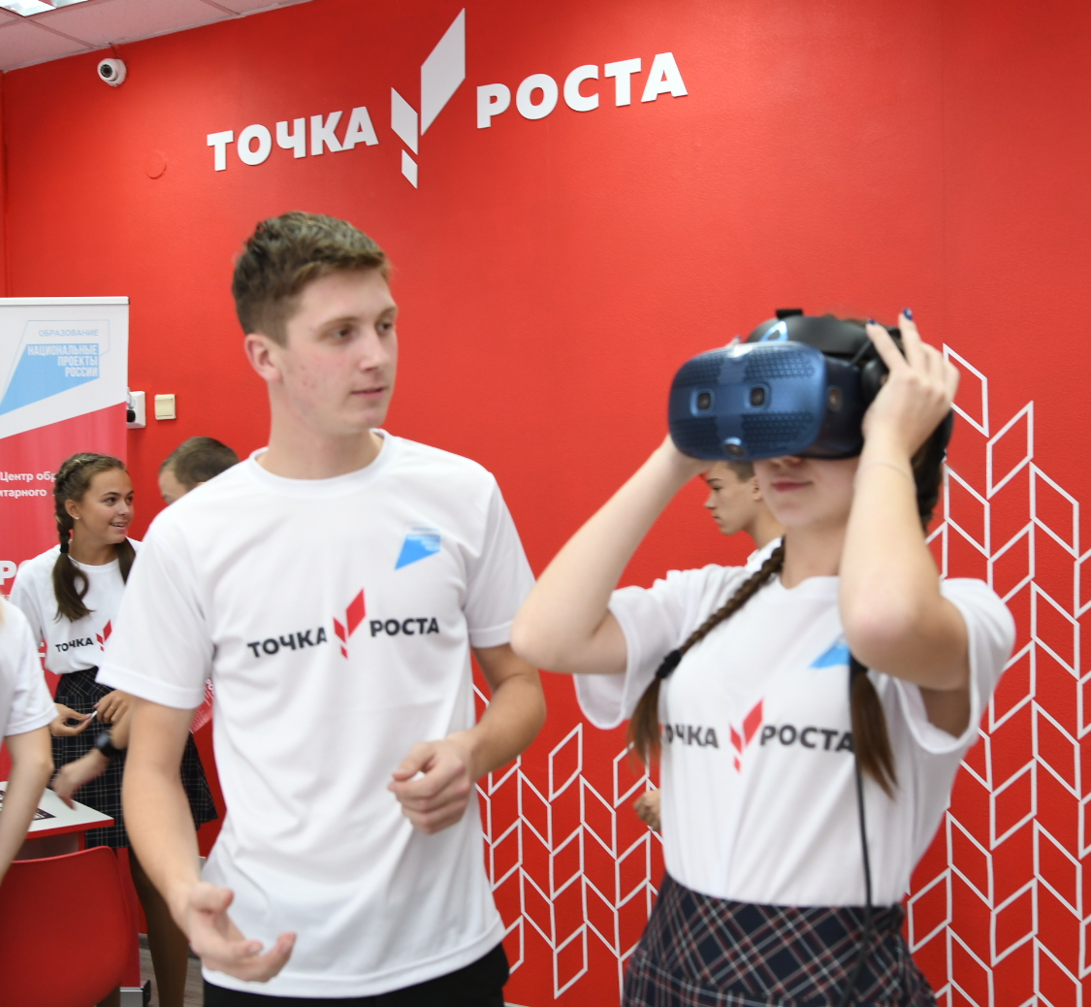
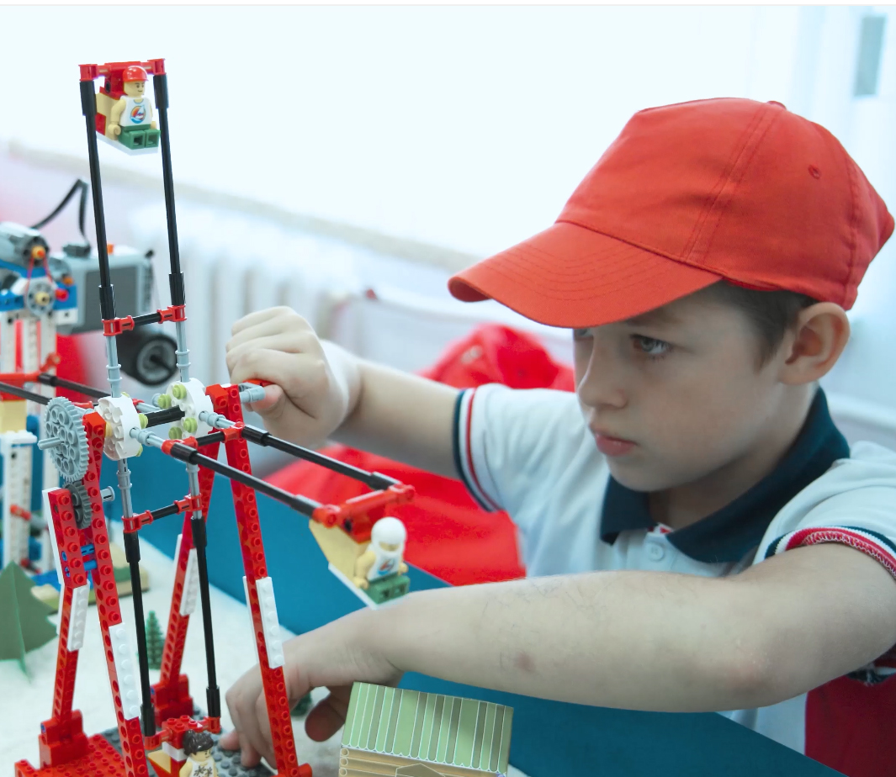
Реализация проекта
2019-2020 гг.
2021 г.
2024 гг.
70 центров
140 центров
400 центров

Slide 4
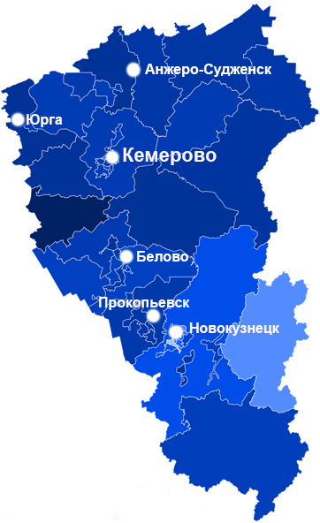
Подготовка педагогов центров образования «Точка роста»
12 десантов
214 педагогов
запись мастер-классов по работе с оборудованием
инструкции
https://rso.kuz-edu.ru/index.php/tekhnologii-priemy-i-tekhniki

Slide 5
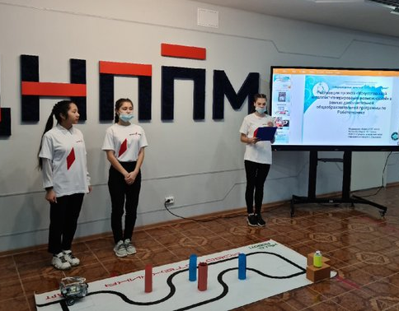
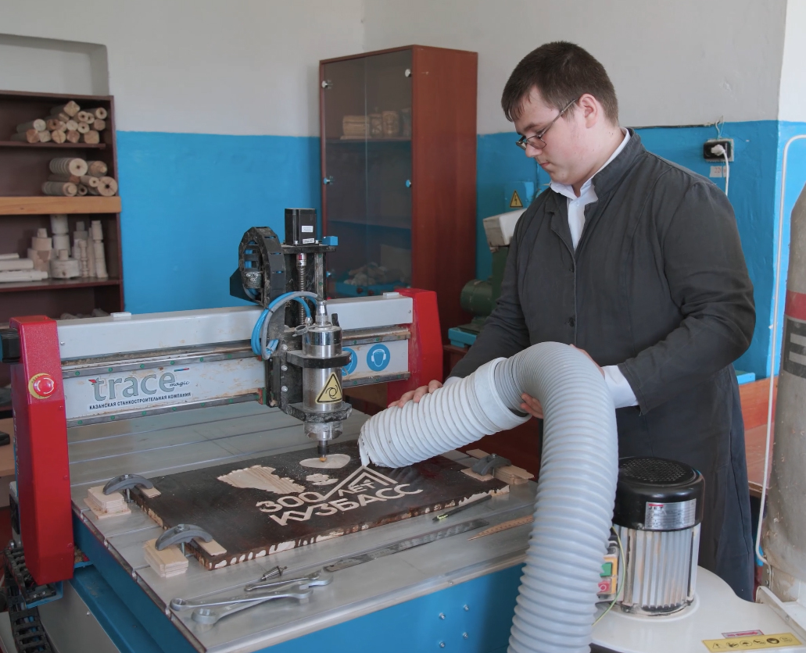
Проект «Искусственный интеллект – генерирование возможностей»
Губернаторская женская гимназия-интернат, г. Кемерово
Проект «Пряник как праздник»
Терентьевская СОШ, Прокопьевскийм муниципальный округ

Slide 6
Техноволонтеры
Родительская суббота
Каникулы в центре «Точка роста»

Slide 7
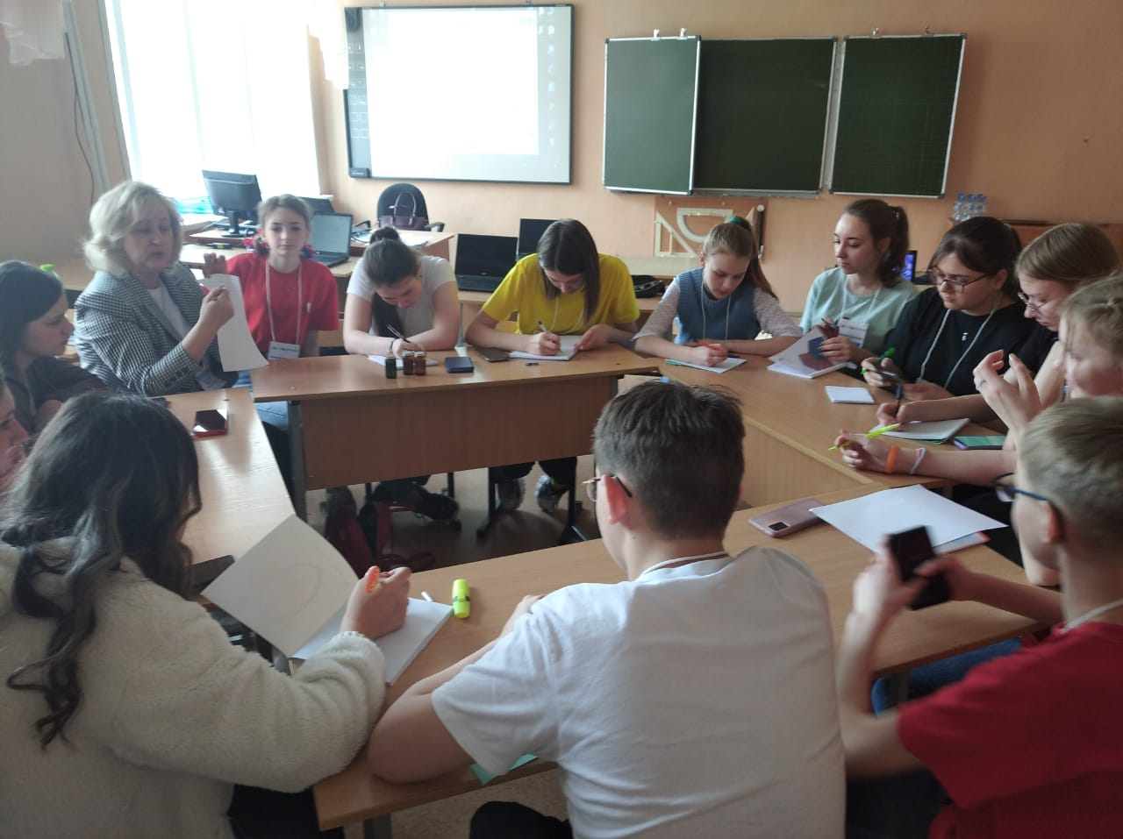
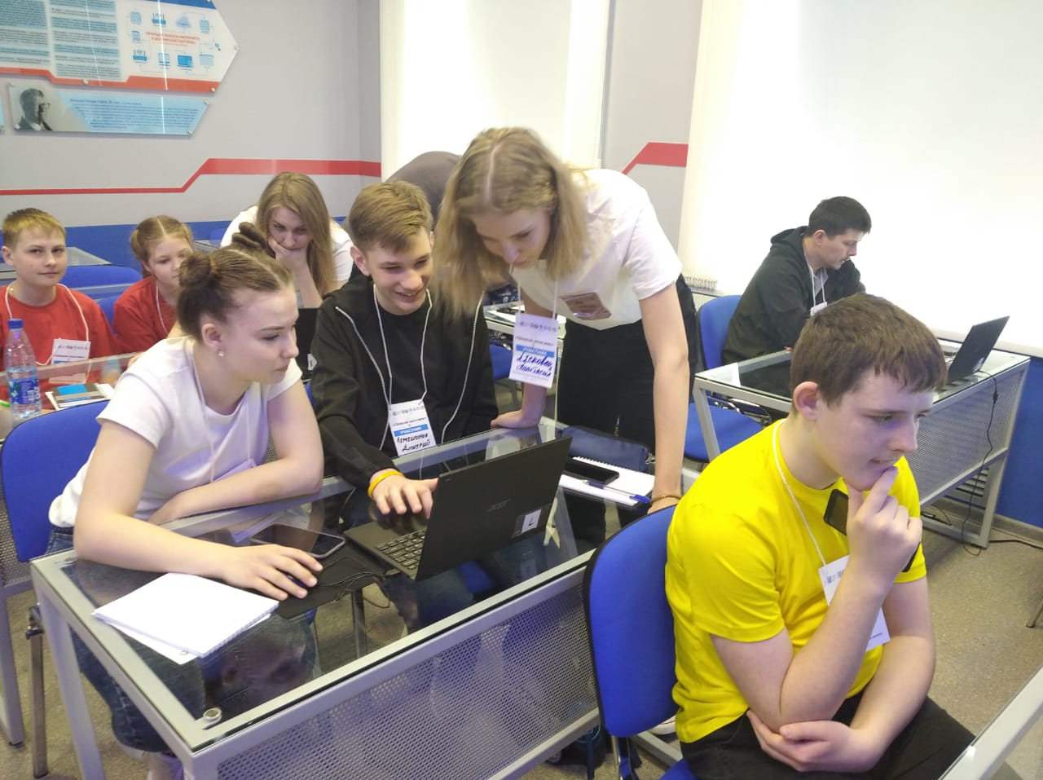
Сетевой региональный кампус «Шевели мозгами»

Slide 8
Ольга Николаевна Колесниченко, руководитель проектного офиса министерства образования Кузбасса
МИНИСТЕРСТВО
ОБРАЗОВАНИЯ
КУЗБАССА
Проект «Точка роста»
в Кузбассе: результаты и перспективы

